Slide 1
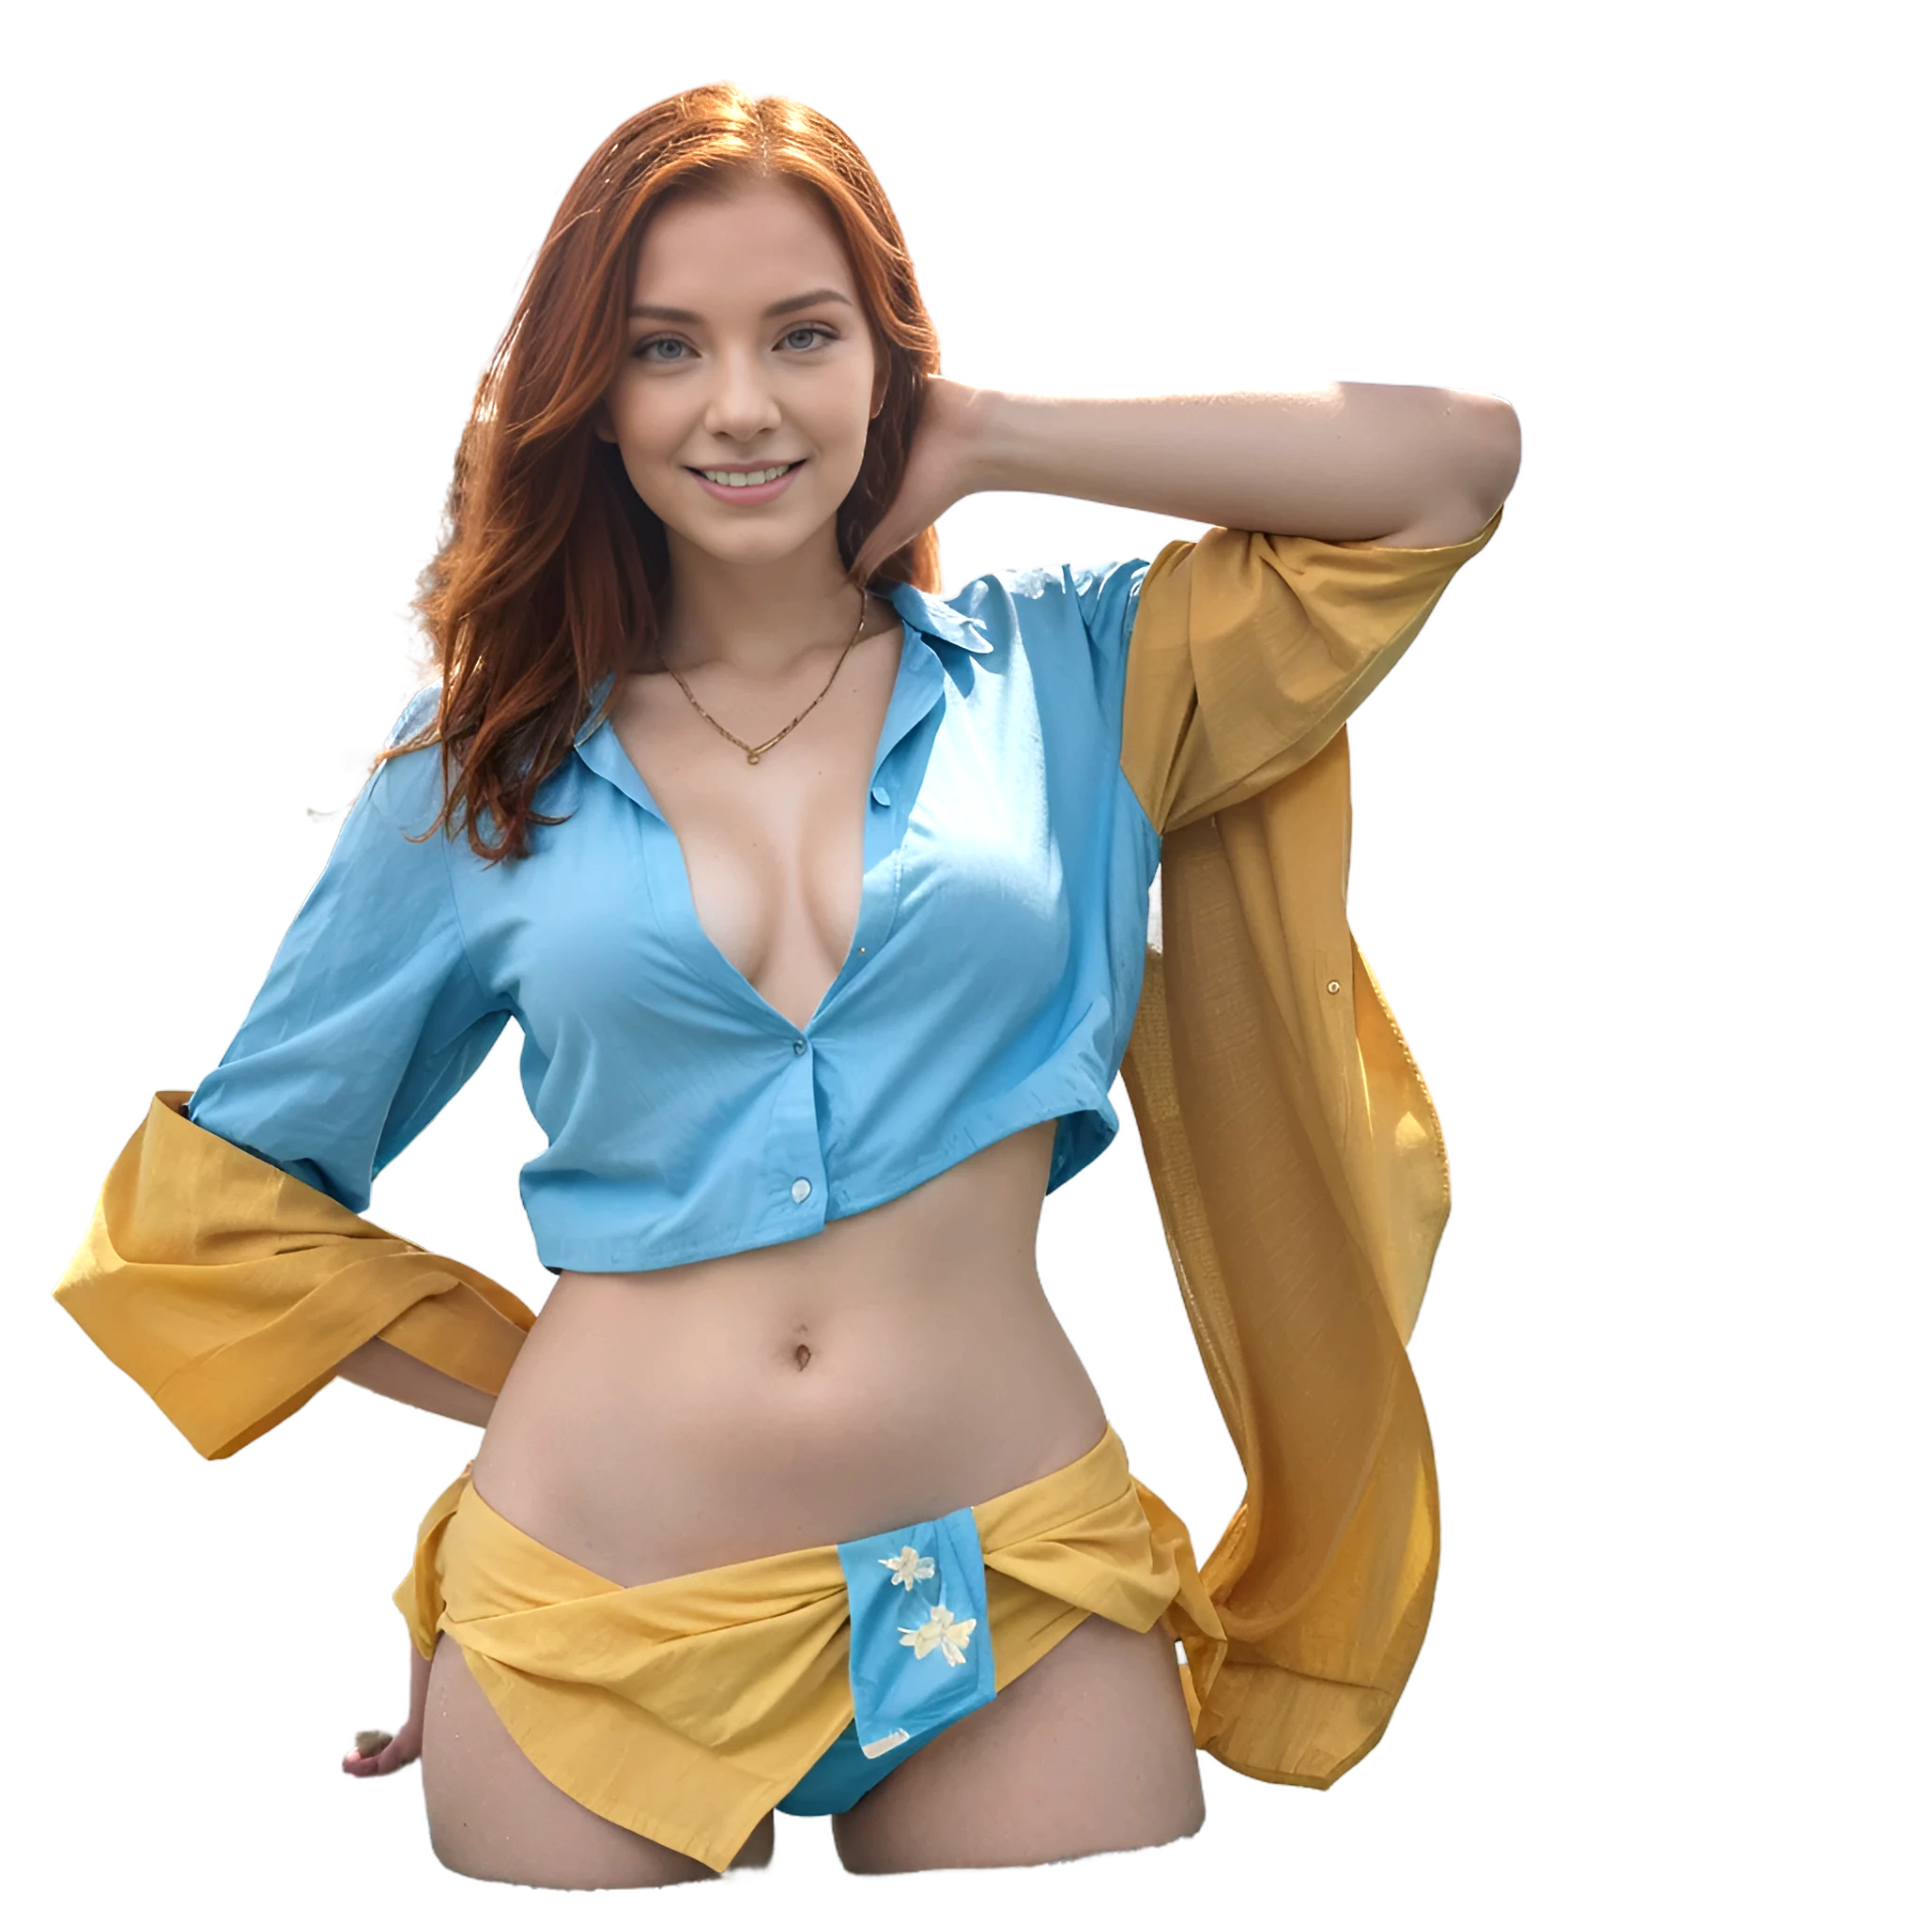
EVENT
Egy izgalmas helyszín,
szinte bármilyen rendezvényhez.

Slide 2
Szolgáltatások
és
Kínálat
Különleges programok és szórakoztató lehetőségek
széles választékát kínáljuk, hogy az esemény felejthetetlenné váljon
mind a résztvevők, mind a szervezők számára.

Slide 3
Nagy örömmel mutatjuk be fürdőnket, valamint
annak lenyűgöző lehetőségeit rendezvények szervezésére.
Gyors áttekintés a fürdőről
A Ráckevei Aqua Land egy modern és kényelmes fürdőkomplexum, amely minden korosztály számára ideális kikapcsolódást kínál. Főbb jellemzőink közé tartozik a számos medence, csúszdapark, szaunavilág és wellness szolgáltatások.
Spa és wellness, ahogy még sosem élted át
Aqua Spa részlegünk wellness szolgáltatásai egész évben elérhetőek. Fedett Fürdőnk, Vitál Központunk,Masszázsvilágunk, gyógyászati szolgáltatásaink, szaunaprogramjaink folyamatosan rendelkezésre állnak.
Igazi csárda hangulat
Élő zene, kiváló konyha, hagyományos ízvilág, magyaros ételek, szezonális ajánlatok,
autentikus környezetben.
Ha több napos rendezvényre készültök
Villaparkunk festői környezetben, a fürdő területén, exkluzív, felszerelt faházakkal páros-,
családi-, vagy csoportos pihenéshez ajánljuk.

Slide 4
Élményeket kínálunk, amiket senki más az országban.
Kertmozi, de termálvízben
Vízi mozi, a termálvíz melegében, az élményelemek kényeztetésében, a különleges hatású színes megvilágításban, a fürdő kültéri Caracalla medencéjében, 37-38 Celsius fokos víz hőmérséklettel, óriás vászonra vetítve, színes fények kíséretében.
Vitál Központ, 100% relaxáció
A teljeskörű wellness szolgáltatás nélkülözhetetlen eleme a szaunázás és a
kapcsolódó spa jellegű szolgáltatások. Szaunázás egész évben, a hét minden
napján, tematikus szaunaprogramokat kínálunk Vendégeinknek.
A wellness élmények koronája: egy kellemes, frissítő, gyógyító masszázs
Masszázs- és testkezelések, a teljes termális élményekért, masszázstermekben,
különleges vizuális környezetben, minőségi, professzionális termékekkel,
szakképzett masszőrökkel.
Étel, ital, kávé, nasi
Mediterrán Bisztrónk szeretettel, friss étel-ital kínálattal várja Vendégeinket, nyitva tartási időben, a hét minden napján, SPA részlegünk területén!

Slide 5
Rengeteg lehetőség nyílik az élmények fokozására
Aqua Park, ahol az adrenaliné a főszerep (csak főszezonban üzemel)
Az Aqua Park, az Aqua Land főszezonban nyitva tartó részlege, ahol a klasszikus
élménystrandolás mellett a vízicsúszdák, sportmedencék, gyermek kaland
medencék gondoskodnak a szórakozásról minden korosztály számára.
Hűtsd le magad, frissülj fel, ringasson a víz és a ritmus!
A nyári szórakozás kihagyhatatlan szigete: frissítők, italok, koktélok a medencéből, vagy függőágyakból. Nyári programjaink egyik kiemelt helyszíne a családi medence és a hidegvizes medencék szomszédságában.
Fürödni is jó benne, inni is érdemes belőle
35-38°C vízhőmérséklettel a fürdő csendesebb részén helyezkedik el. Bevizsgált
Kevei Gyógyvízben gyógyulhatnak a vendégek. A gyógyvíz kútjainkból ivóvíz
formájában lehet korlátlanul fogyasztani.
Hamisítatlan camping élmény
Különleges zöldövezeti környezetben, a teljes 5 hektáros terület egyik egyedülálló
részén helyezkedik el kempingünk, a hozzá tartozó infrastrukturális háttérrel.
Az összefüggő, gondozott füves területet patakok, hidak, ősfák és gazdag állatvilág
színesítik.​

Slide 6
2005-óta
a Vendégek szolgálatában
*****

Slide 7
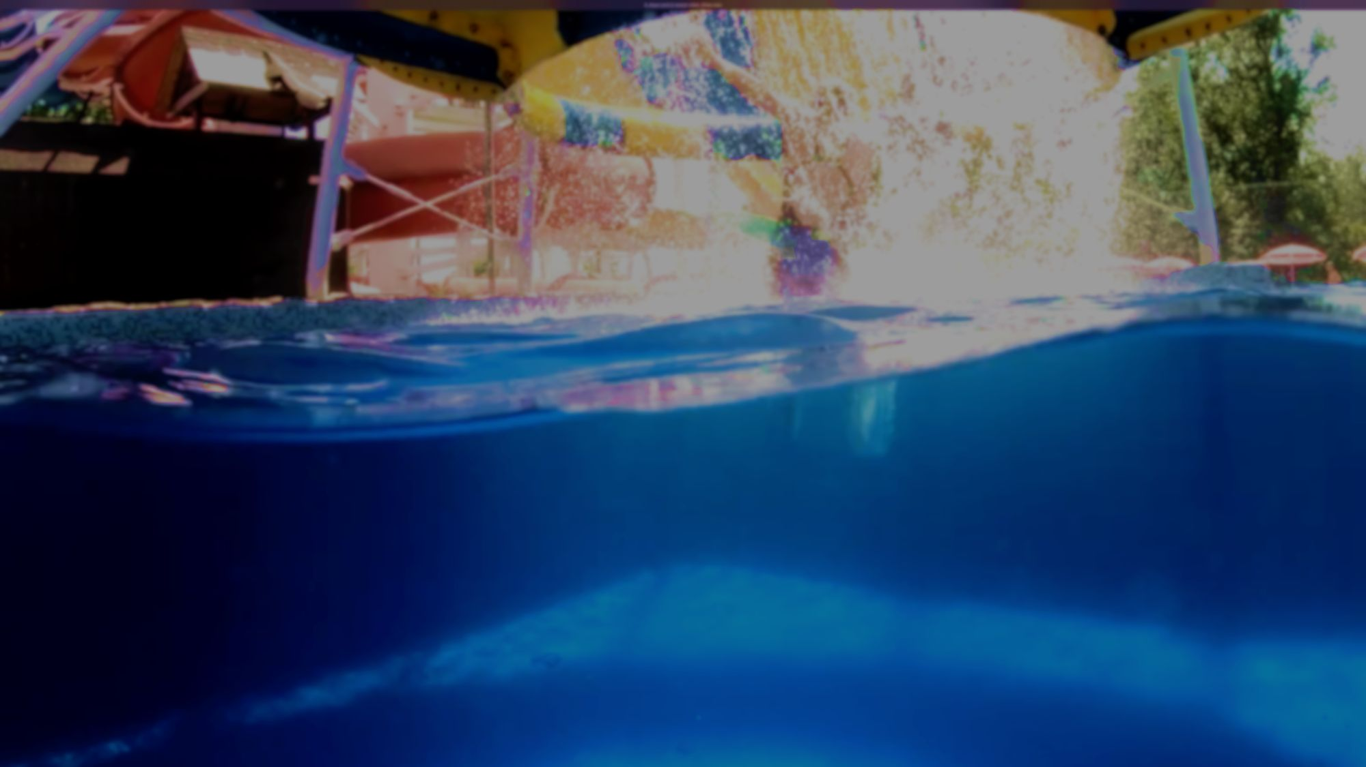
Miért válaszd rendezvények helyszínéül
az Aqua Land-et?
Az Aqua Land kiváló választás minden rendezvényhez, legyen az egy
kis családi összejövetel vagy
nagyszabású céges rendezvény.
Rugalmas helyszíneink és szolgáltatásaink
széles választékát kínáljuk, hogy
minden igényt kielégítsünk.

Slide 8
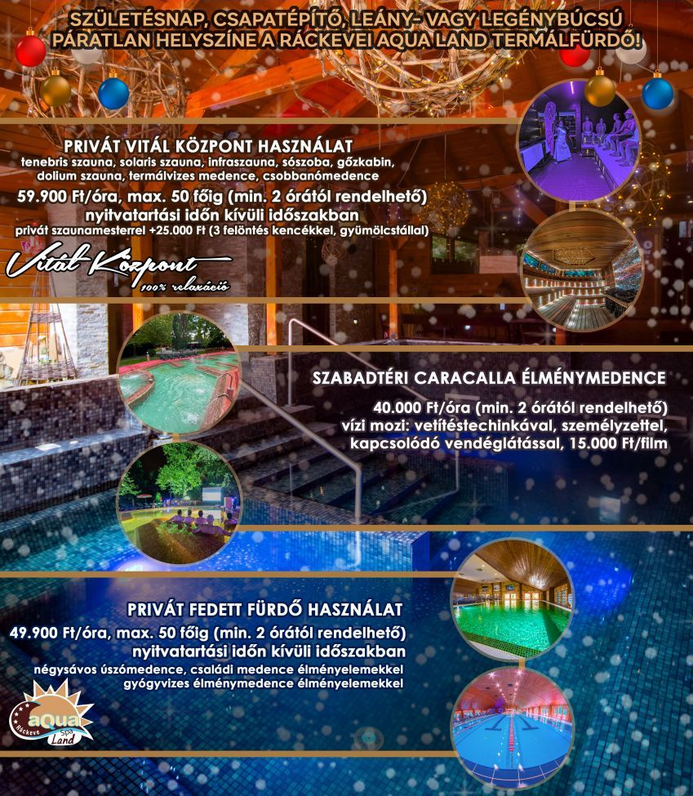
Szeretnétek csak magatoknak kibérelni? Van rá lehetőség!
Zártkörű rendezvényszervezés lebonyolítása a teljes fürdő területén
Legyen most csak a tiétek!
Éljetek a lehetőségeinkkel, válasszátok az Aqua Land Termálfürdőt, mint formabontó helyszínt, családi, céges és baráti rendezvényekhez.
A lehetőségek száma szinte végtelen, hiszen
5 hektáros területünkön működő
"fürdő - strand - kemping - szállás - catering"
szekcióink mindig egyénre szabott megoldásokat kínálnak.
SZÜLETÉSNAP GYEREKZSÚR LEGÉNYBÚCSÚ LÁNYBÚCSÚ ESKÜVŐ ZÁRTKÖRŰ RENDEZVÉNYEK PRIVÁT HELYSZÍNBÉRLÉS

Slide 9
Rendezvény, akár napokon át
Annyi élményt és programot kínálunk, hogy egy nap nem lesz elég mindenre.
Éppen ezért kínálunk többféle szálláslehetőséget Vendégeink számára:
Természetközeli, csendes környezet, ősfás kert, patakrendszer, hidak, gazdag élővilág mind a helyszín sajátosságai. Az ide látogatók közel 5 hektáros területünkön, egyedi
környezetben, igazi természetközelségben élvezhetik a gyógyvizes és termálvizes programokat. 16 főig céges csoportok részére is előnyös szálláshely, hiszen a fürdő
vérkeringésébe kapcsolva, de mégis különálló, zavartalan helyszíne lehet az ittlétnek.
Különleges zöldövezeti környezetben, a teljes 5 hektáros terület egyik egyedülálló
részén helyezkedik el kempingünk, a hozzá tartozó infrastrukturális háttérrel.
Az összefüggő, gondozott füves területet patakok, hidak, ősfák és gazdag állatvilág
színesítik.​
Szállodánkba belépve úgy érzi majd, egy másik világba csöppent. Kedves fogadtatás,
harmonikus környezet veszi körül már a lobbyban. 25 elegáns szobával, gazdag
wellness-kínálattal várjuk!

Slide 10
MIÉRT AZ AQUA LAND?
Mert minden megtalálható egy helyen, ami egy kellemes, emlékezetes csapatépítéshez, szakmai naphoz, családi naphoz szükséges.
Felejthetetlen programokat kínálunk!
Wellness programok: fürdőzés beltéren, kültéren, cége tevékenységére komponált szaunaprogramokkal, masszázsokkal, testkezelésekkel, szervezett vizes játékokkal, akár privát fürdő-, és wellness használattal.
Beach programok: szabadtéri élménystrandunk csúszdákkal, vízi bárral, kapcsolódó nagy kiterjedésű füves-parkos területekkel az igazi kalandok helyszíne lehet. Nyaranként Thermal Sound Light és Thermal Sound programjainkhoz is kapcsolódhatnak.
Gasztro programok: az egyes programok közötti vendéglátást, vagy éppen a programhoz kapcsolódó gasztronómiai kiegészítések koktélozás, borkostólás, ünnepi ebéd és vacsora, piknik stb. biztosítjuk saját üzemeltetésű egységeink által.
Indoor programok: "házon belüli" programok, azaz mindaz, amit az Aqua Land infrastruktúrája enged.
Outdoor programok: fürdőn kívüli, városi programok, mint például lovaskocsis vársonézés, sétahajózás, motorcsónakozás, városi kulturális-, szórakoztató programok beépítése.
Élményprogramok: csapatépítő játékok partnereink bevonásával, vizes és szárazföldi kalandok minden mennyiségben.
Aktív kikapcsolódás: a város és a Duna adottságait kihasználva evezés, kenuzás, horgászás, vízi túra.
Szakmai napok, konferenciák: rendezvénytermeinkben a szükséges eszközök, catering biztosításával garantáljuk a hatékony ittlétet.

Slide 11
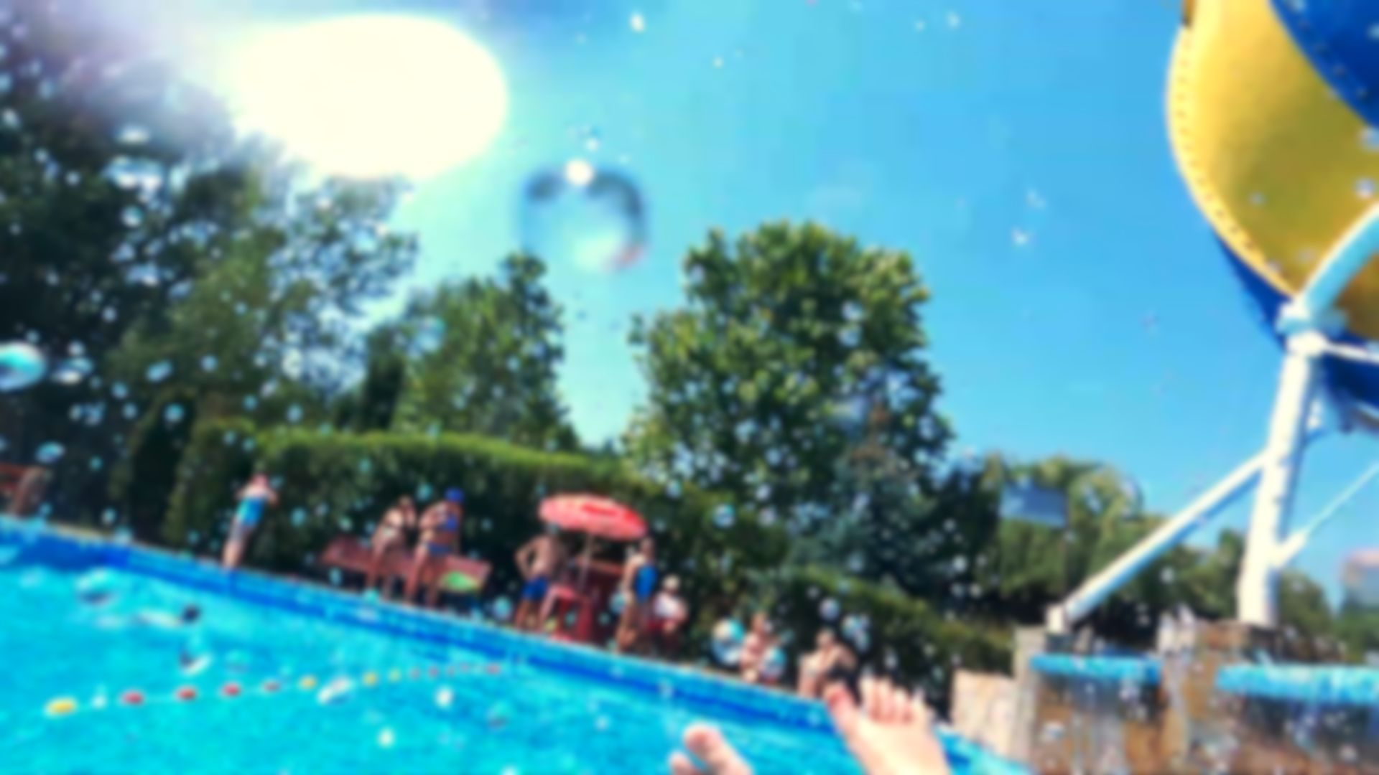
HELYSZÍNEK
Öt hektáros, parkosított, gondozott, egyedülálló környezet,
ahol minden egységünk egymás közelében helyezkedik el.
Egyszerre nyugodt és pihentető a helyszín, és egyszerre
jókedvtől, játéktól, vizes (party)élményektől hangos.
Fedett, beltéri részlegen medencék, wellnessrészleg,
masszázstermek, bár, nagy méretű aula áll rendelkezésre.
Kültéri részen többféle medence, csúszdák, sportpályák, játszótér, bár, étterem, szállás, park, patakrendszer található.
Rendezvényterem, fedett terasszal, kerti grillezővel, bárral.
(Thermal Camping)
Rendezvényterem, az étteremben. (Tókert Csárda)
Télen - nyáron,
fő szezonban és szezonon kívül

Slide 12
Étkezés, catering
MEDITERRÁN BÁR
Fedett Fürdőnkben található gasztro egységünk.
TÓKERT CSÁRDA
Autentikus éttermünk, hagyományos ízvilággal.
BEACH CLUB (Vízi Bár)
Koktélok, frissítők, a medencéből ki sem kell jönni.
THERMAL CAMPING BISZTRÓ
A camping közvetlen területén kialakított vendéglátói egység.
CARACALLA BAR
A termálvizes mozi mellett
kialakított snack bar.
Rendezvényeihez kérje az Aqua Cateringet!
Az Aqua Land Termálfürdő gazdag gasztronómiai háttérrel, catering-el biztosítja a rendezvényekhez szükséges ételeket, italokat.
Minden rendezvényszervezésre irányuló kérést
egyedileg kezelünk.

Slide 13
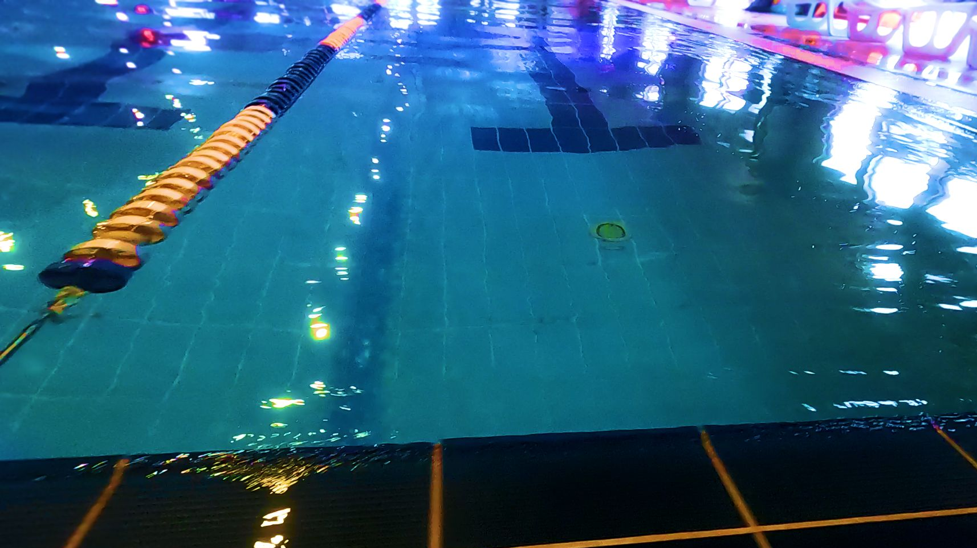
CAFETÉRIA
Szeretne munkatársai
számára Aqua Land dolgozói
kedvezményeket biztostíani?
Szeretne munkatársai számára rekreációs
programokat biztosítani?
A cafetéria rendszere egy olyan eszköz lehet a cégvezetés kezében, mellyel további motivációt
adhatnak a munkavállalóknak, munkája megfelelő
színvonalon történő elvégzéséhez. Úszóbérleteinkés különböző wellness szolgáltatásokat
tartalmazó ajándékutalványaink ezekre a célokra
is megfelelőek lehetnek.
Egyéni szerződéskötéssel nálunk
ez is megoldható.
Keresse fel értékesítési munkatársunkat az egyedi kedvezményekért és további szolgáltatás csomag opciókért!

Slide 14
Privát élmények, céges igényekre szabva
Egyéni igényfelmérés után elkészítjük
ajánlatunkat, melyek tartalmazhatnak
Aqua Land-on belüli és
azon kívüli programokat is, kihasználva
Ráckeve városának csodás adottságait.
Város széli, csendes környezetben - mondhatni
szigetként Ráckeve városában - zöldövezetben, egy
jól körüljárható, bentről nézve pedig szinte
teljesen összefüggő szabadidő
komplexumként funkcionálunk.
Kínálatunk mindig az évszaknak, időszaknak,
ünnepeknek megfelelően alakul,
természetesen a Megrendelői oldal
igényeinek megfelelően.

Slide 15
Sándor János
„A fürdőben voltunk, nagyon kellemes és jó hely. Egyszerűen jól éreztük magunkat, és mind az alkalmazottak, mind a környezet nagyon szuper.”
Rólunk írták
Vendégeink
Zara Andrea
“Meglepetésként ért, ami a szemünk elé tárult! Minden adottsága megvan hozzá, hogy újra visszatérjünk.”
Bencze Zita
“A recepciós hölgy rendkívül kedves, segítőkész volt, az étteremben a felszolgáló fiatal lány szintén. A masszázs tökéletesen ellazított. A hely szuper! Nálunk 5 csillagos! Köszönjük!”

Slide 16
Segítünk a szervezésben is!
Örömmel teljesítjük Vendégeink, Partnereink kívánságait, ha fürdőnkre és kapcsolódó részlegeire esik a választásuk.
Kérd egyedi ajánlatunkat
professzionális rendezvény menedzser
kollégánktól!
Milkovics Diána
Értékesítési és Marketing vezető
+36 20 469 4270 sales@aqua-land.hu
Rugalmas ügyintézés
Szakszerű szervezés
Nyitottak vagyunk egyéni elképzelésekre és igényekre.
Több, mint 15 éves tapasztalattal a hátunk mögött.

Slide 17
Nézz körül online platformjainkon!
Tekintsd meg weblapunkat, közösségi média felületeinket és lépj kapcsolatba velünk!
aqualand.hu
(+36) 24-423-220
info@aqua-land.hu
Ráckeve, Strand u. 4, 2300
Szkenneld be QR kódunkat
és mentsd el elérhetőségeinket!

Slide 18
Köszönjük a figyelmet!
Reméljük hamarosan felveszed velünk a kapcsolatot és életre szóló élményeket szerezhetünk!

